Slide 1
10635: Prince and Princess
★★★★☆
題組：Problem Set Archive with Online Judge
題號：10635: Prince and Princess
解題者：陳彥璋
解題日期：2023年5月25日
題意：第一行給t(1<=t<=10)表測資數量。第二行給n,p,q。n = n*n 的棋盤(標號1~n*n,2<=n<=250)， p 代表Prince走p步(經過p+1格)，q 代表Princess走q步(經過q+1格)。之後兩行依序給Prince和Princess走過的格子(已經走過的格子不再走,起點為1,終點為n*n)。求兩人共同經過的格子的最長長度。

Slide 2
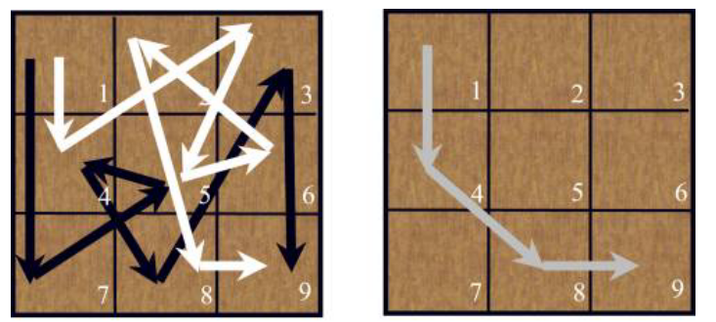
題意範例：
1 t
3 6 7 n p q
1 7 5 4 8 3 9 p+1
1 4 3 5 6 2 8 9 q+1
Output:
Case 1: 4

Slide 3
解法：用dp、LCS、LIS解
相當於求兩數字陣列的LCS長度(但需用LIS優化)
因爲第一個序列的數不同，所以保存數字在第一個序列中出現的順序，然後刪除第二個序列中不在第一個序列中的數，將剩下的數換成在第一個序列中出現的位置，對處理好的序列求LIS。
解法範例：
3 6 7
1 7 5 4 8 3 9
1 4 3 5 6 2 8 9
位置 | 1 | 2 | 3 | 4 | 5 | 6 | 7 | 8 | 9
順序 | 1 |  | 6 | 4 | 3 |  | 2 | 5 | 7
i | 0 | 1 | 2 | 3 | 4 | 5
對應順序 | 1 | 4 | 6 | 3 | 5 | 7
ANS | 1 | 2 | 3 | 2 | 3 | 4

Slide 4
討論：
原本以為單純用LCS(O(n^2))就可以解了因為，但丟UVA會Runtime Error，只好用LIS(O(nlogn))。

